Slide 1
Представление сведений о застрахованных лицах по форме СЗВ-М
в Пенсионный фонд
Отделение Пенсионного фонда РФ
по Оренбургской области

Slide 2
Нормативная основа
Федеральный Закон от 01.04.1996 № 27-ФЗ
«Об индивидуальном (персонифицированном) учете в системе обязательного пенсионного страхования»
(в редакции Федерального закона от 03.07.2016 №250-ФЗ)
Приказ Минтруда России от 22.04.2020 №211н
«Об утверждении Инструкции о порядке ведения индивидуального (персонифицированного) учета сведений о зарегистрированных лицах»
Постановление Правления ПФР от 15.04.2021 №103п
«Об утверждении формы «Сведения о застрахованных лицах (СЗВ-М)» и Порядка заполнения формы указанных сведений»
Постановление Правления ПФР от 07.12.2016 N 1077п
«Об утверждении формата сведений для ведения индивидуального (персонифицированного) учета (форма СЗВ-М)»
2

Slide 3
Срок представления
ЕЖЕМЕСЯЧНО, не позднее 15 числа месяца, следующего за отчетным периодом - месяцем
при ликвидации страхователя - юридического лица (прекращении физическим лицом деятельности в качестве индивидуального предпринимателя) - в течение одного месяца со дня утверждения промежуточного ликвидационного баланса (принятия решения о прекращении деятельности в качестве индивидуального предпринимателя), но не позднее дня представления в федеральный орган исполнительной власти, осуществляющий государственную регистрацию юридических лиц и индивидуальных предпринимателей, документов для государственной регистрации при ликвидации юридического лица (прекращении физическим лицом деятельности в качестве индивидуального предпринимателя)
при реорганизации страхователя - юридического лица - в течение одного месяца со дня утверждения передаточного акта (разделительного баланса), но не позднее дня представления в федеральный орган исполнительной власти, осуществляющий государственную регистрацию юридических лиц и индивидуальных предпринимателей, документов для государственной регистрации юридического лица, создаваемого путем реорганизации
Ответственность
Страхователи, уклоняющиеся от представления предусмотренных Федеральным законом №27-ФЗ достоверных и в полном объеме сведений, несут ответственность в соответствии с законодательством Российской Федерации
За непредставление страхователем в установленный срок либо представление им неполных и (или) недостоверных сведений, к такому страхователю применяются финансовые санкции в размере 500 рублей в отношении каждого застрахованного лица
За несоблюдение страхователем порядка представления сведений в форме электронных документов в случаях, предусмотренных Федеральным законом №27-ФЗ, к такому страхователю применяются финансовые санкции в размере 1000 рублей
3

Slide 4
Способы представления представления
на бумажном носителе (лично (его представителем) либо с использованием средств почтовой связи), в т.ч. в сопровождении магнитного носителя
Сведения, представленные на бумажном носителе информации, подписываются исполнителем (по требованию руководителя), заверяются подписью руководителя или доверенного лица и печатью организации (при наличии).
Страхователь (работодатель), не являющийся юридическим лицом, заверяет сведения личной подписью.
Датой представления сведений на бумажном носителе считается:
дата фактического представления в орган Пенсионного фонда РФ - при представлении страхователем лично (его представителем);
дата отправки почтовым отправлением согласно почтовому штемпелю - при отправке по почте.
в форме электронного документа, подписанного усиленной квалифицированной электронной подписью в порядке, который устанавливается Пенсионным фондом Российской Федерации
Обязанность по представлению сведений в форме электронного документа установлена для страхователей при представлении сведений на 25 и более работающих у него застрахованных лиц (включая лиц, заключивших договоры гражданско-правового характера, на вознаграждения по которым в соответствии с законодательством РФ начисляются страховые взносы).
Датой представления сведений в электронной форме считается:
дата их отправки по телекоммуникационным каналам связи в адрес территориального органа Пенсионного фонда Российской Федерации, подтвержденная оператором электронного документооборота или территориальным органом Пенсионного фонда Российской Федерации.
4

Slide 5
Форма СЗВ-М
форма СЗВ-М представляется в отношении застрахованных лиц, на которых распространяется обязательное пенсионное страхование в соответствии со статьей 7 Федерального закона от 15 декабря 2001 г. №167-ФЗ «Об обязательном пенсионном страховании в Российской Федерации»
сведения с различными типами сведений формы СЗВ-М – «исходная», «дополняющая», «отменяющая», формируются отдельно
форма СЗВ-М представляется на неограниченное количество застрахованных лиц и не сопровождается описью
5

Slide 6
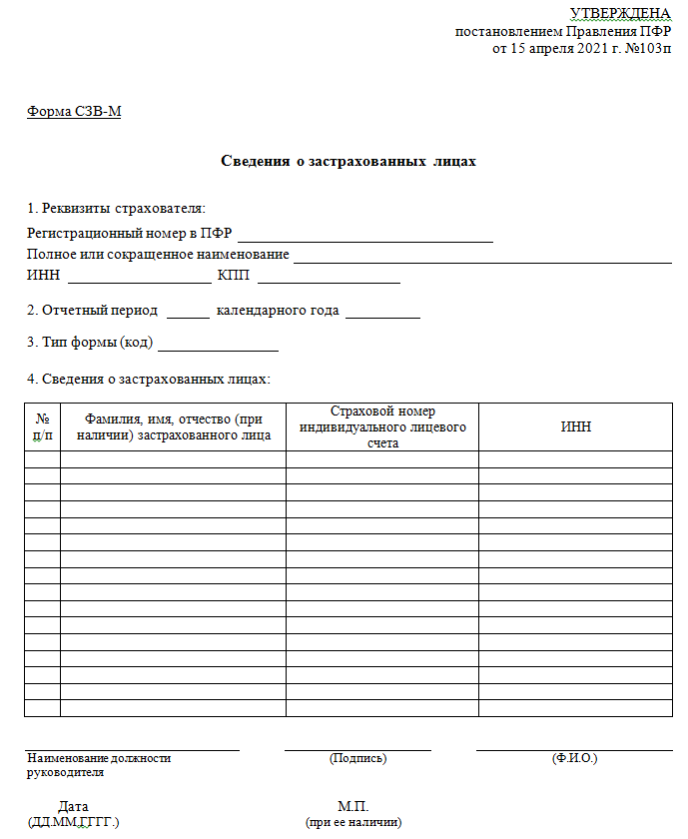
Постановление Правления ПФР от 15.04.2021 №103п
«Об утверждении Инструкции о порядке ведения индивидуального (персонифицированного) учета сведений о зарегистрированных лицах»
1. "Регистрационный номер в ПФР " - регистрационный номер страхователя, присвоенный ему при регистрации в качестве страхователя по ОПС.
2. "Полное или сокращенное наименование" - полное или сокращенное наименование организации в соответствии с учредительными документами (допускается наименование в латинской транскрипции) либо наименование отделения иностранной организации, осуществляющей деятельность на территории РФ, обособленного подразделения.
3. "ИНН" - идентификационный номер налогоплательщика.
4. "КПП" - код причины постановки на учет по месту нахождения организации. КПП должен состоять из 9 цифр либо отсутствовать.
5. "Отчетный период календарного года" - номер месяца календарного года указывается в формате ММ, а год, за который представляется форма СЗВ-М, - в формате ГГГГ.
6. "Тип сведений формы (код)" - один из типов представляемой формы: исходная, дополняющая или отменяющая
7. Графа "N п/п" - заполняется сквозной нумерацией. Номер присваивается записи по конкретному застрахованному лицу. Номера должны указываться в порядке возрастания без пропусков и повторений.
8. В графе "Фамилия, имя, отчество (при наличии) застрахованного лица" - сведения заполняются на русском языке в именительном падеже полностью, без сокращений или замены имени и отчества инициалами. Заполняется обязательно.
8. В графе "Страховой номер индивидуального лицевого счета" - страховой номер индивидуального лицевого счета зарегистрированного лица ( СНИЛС), в отношении которого представляется форма СЗВ-М. Заполняется обязательно. СНИЛС должен состоять из 11 цифр по формату XXX-XXX-XXX-CC или XXX-XXX-XXX CC.
9. Сведения о ФИО и СНИЛС застрахованного лица должны соответствовать сведениям, указанным в документе, подтверждающем регистрацию в системе индивидуального (персонифицированного) учета Пенсионного фонда Российской Федерации
6

Slide 7
Типы сведений формы СЗВ-М
представляется страхователем на застрахованных лиц впервые за данный отчетный период
Если впервые представленная за отчетный период исходная форма СЗВ-М не была принята ПФР из-за содержащихся в ней ошибок (в протоколе проверки ПФР содержится запись - «Документ не принят!»), взамен нее страхователем подлежит представлению также исходная форма
исходная
Если представленная за отчетный период форма СЗВ-М (исходная, дополняющая) не была частично принята ПФР из-за содержащейся в ней ошибки по отдельному застрахованному лицу (в протоколе проверки ПФР содержится запись - «Документ принят частично!»), страхователем подлежит представлению дополняющая форма (представляется в отношении конкретных застрахованных лиц, по которым допущена ошибка либо на застрахованное лицо, отсутствующее в ранее представленной форме («пропущенное»)
представляется страхователем с целью дополнения ранее принятых ПФР сведений о застрахованных лицах за данный отчетный период
дополняющая
представляется страхователем с целью отмены ранее неверно поданных сведений о застрахованных лицах за указанный отчетный период
Представляется только на тех застрахованных лиц, по которым необходимо отменить сведения, ранее представленные и принятые ПФР в исходных и дополняющих формах.
Все показатели, содержащиеся в форме, обязательны для заполнения.
Дата заполнения в отменяющей форме не может быть меньше, чем дата заполнения, указанная в ранее представленной форме, которая подлежит отмене: <ДатаЗаполнения>ГГГГ-ММ-ДД</ДатаЗаполнения>
отменяющая
7

Slide 8
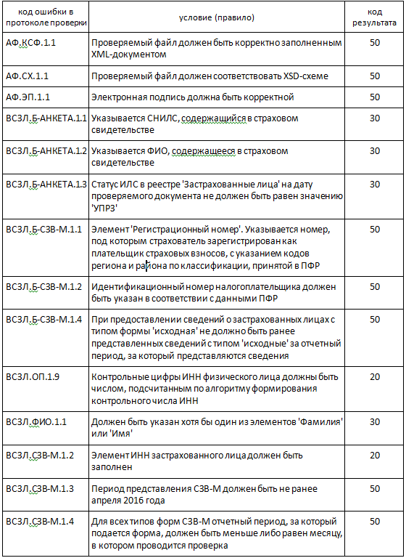
Постановление Правления ПФР от 07.12.2016 N 1077п
«Об утверждении формата сведений для ведения индивидуального (персонифицированного) учета (форма СЗВ-М)»
Все отклонения от Правил, допущенные при формировании сведений, разделяются по степени (коду) грубости:
● при наличии в протоколе проверки СЗВ-М ошибок с кодом 50 (критичные ошибки) - формируется Уведомление об устранении ошибок и (или) несоответствий между представленными страхователем сведениями и сведениями, имеющимися у ПФ РФ, в т.ч. содержащего данные отрицательного протокола приема со статусом «Документ не принят!» и текстом: «Грубая ошибка. Сведения не приняты. Необходимо устранить перечисленные ошибки и представить корректные сведения в срок, установленный ст.17 №27-ФЗ от 01.04.1996г.». СЗВ-М считается НЕ принятой. Страхователю необходимо устранить ошибки и повторно представить корректные сведения с типом «Исходная».
● при наличии в протоколе проверки СЗВ-М ошибок с кодами 30 и 40 (не критичные ошибки) – формируется Уведомление об устранении ошибок и (или) несоответствий между представленными страхователем сведениями и сведениями, имеющимися у ПФР РФ, в т.ч. содержащего данные протокола частичного приема со статусом «Документ принят частично!» и текстом: «Ошибка. Сведения приняты не в полном объеме (не по всем застрахованным лицам). Сведения по застрахованным лицам, указанным в протоколе ошибок, не приняты и не подлежат учету на индивидуальных лицевых счетах. Необходимо представить корректные сведения по указанным застрахованным лицам в срок, установленный ст. 17 №27-ФЗ от 01.04.1996г.». СЗВ-М считается принятой частично. При прочтении протокола проверки необходимо обратить внимание, что сведения по застрахованным лицам, в отношении которых имеется ошибка, не будут приняты и учтены на лицевых счетах. Страхователю по данным застрахованным лицам необходимо устранить ошибки и представить на них исправленные сведения с типом «Дополняющая».
● при отсутствии ошибок СЗВ-М или при наличии в протоколе проверки СЗВ-М предупреждений с кодом 10 или 20 (предупреждения) - формируется положительный протокол проверки СЗВ-М со статусом «Документ принят». СЗВ-М считается принятой.
8

